Slide 1
Слуховой анализатор

Slide 2
ЗНАЧЕНИЕ ОРГАНА СЛУХА
Мир человека наполнен звуками. Слушая и воспринимая звуки, человек узнает о том, что вокруг него происходит, общается с людьми, чувствует опасность, оценивает расстояния, наслаждается музыкой. Человек также постоянно ощущает свое положение в пространстве.

Slide 3
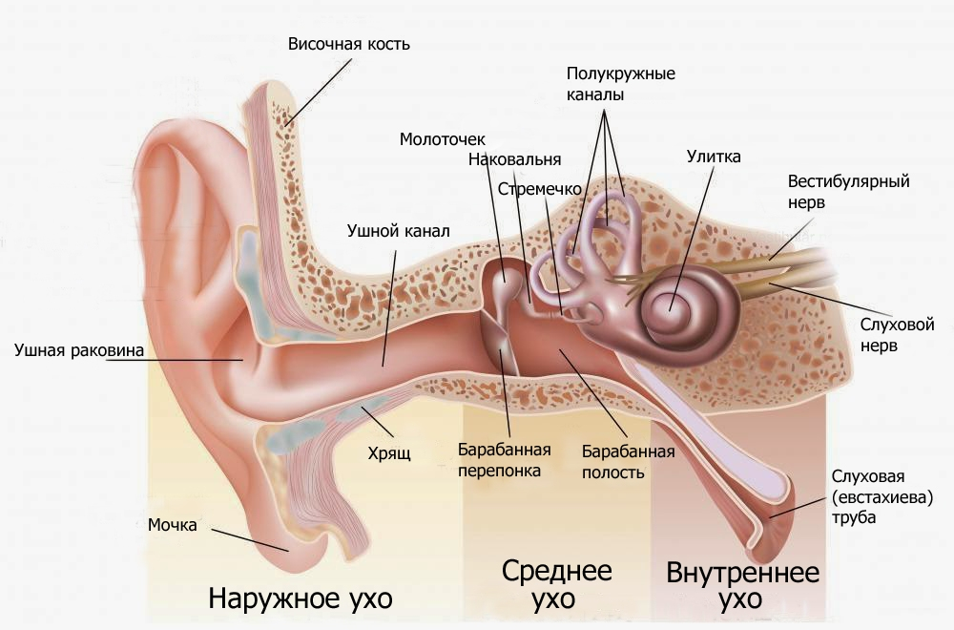
Строение органа слуха

Slide 4
Наружное ухо

Slide 5
Среднее ухо

Slide 6
Внутреннее ухо

Slide 7
СТРОЕНИЕ И ФУНКЦИИ ОРГАНА СЛУХА
Часть уха | Составные части | Функции
Наружное ухо | Ушная раковина | Улавливает звуки
 | Наружный слуховой проход | Проводит звуковые волны
 | Барабанная перепонка | Преобразует звуковые колебания в механические, связь со средним ухом
Среднее ухо | Слуховые косточки | Передают и усиливают колебания в 50 раз
 | (Евстахиева труба) | Выравнивание давления
Внутреннее ухо | Костный лабиринт. Улитка с овальным и круглым окном, преддверие, полукружные каналы | Передача информации к рецепторам, преобразование раздражения в нервные импульсы

Slide 10
Слуховой анализатор

Slide 11
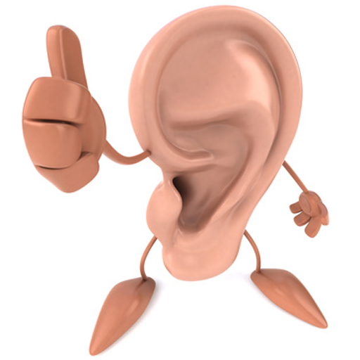
Прочитать §51 учебника, выполните задание 1 (стр.319) «Определение остроты слуха». Приставьте к уху механические часы и отодвигайте их от себя до тех пор, пока не перестанете слышать их тиканье. В момент исчезновения звука измерьте расстояние (должно быть не менее 10-15 см) между часами и ухом. Чем оно больше, тем больше слуховая чувствительность.
Домашняя работа

